Slide 1
Мебель
Цель: закрепление знаний о предметах мебели, уточнение и активизация словаря.
Подготовила воспитатель МБДОУ Аннинский д/с ОРВ «Росток»
Кретова Екатерина Валерьевна

Slide 2
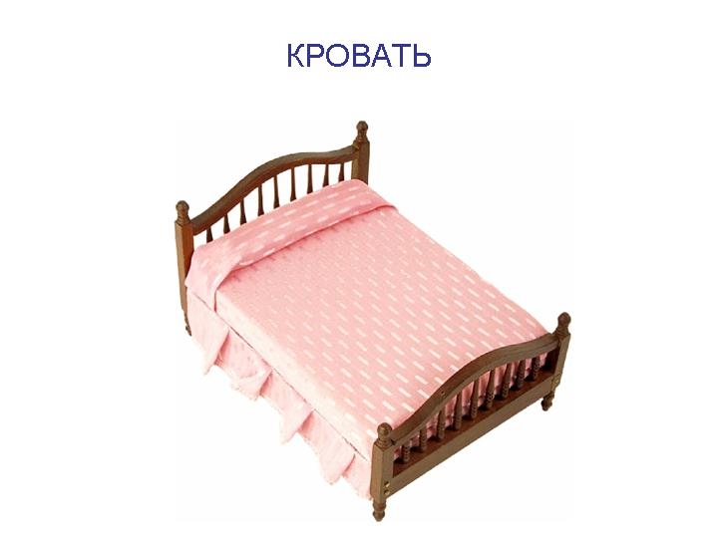
Днём спит на ней покрывало и подушка, А по ночам там спит – Андрюшка.

Slide 3
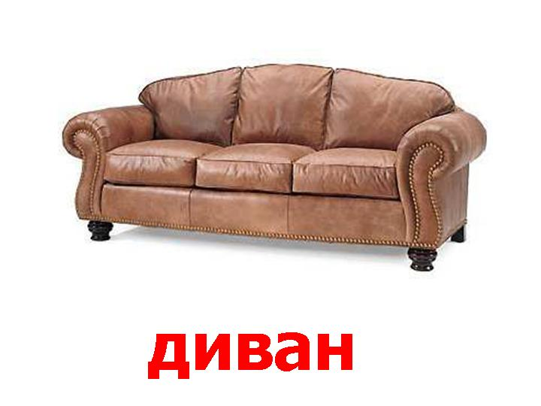
Я удобный, очень мягкий, Вам не трудно угадать, - Любят бабушки и внуки Посидеть и полежать.

Slide 4
С ногами, а без рук, С боками, а без рёбер, С сиденьем, а без живота, Со спиной, но без головы.

Slide 5
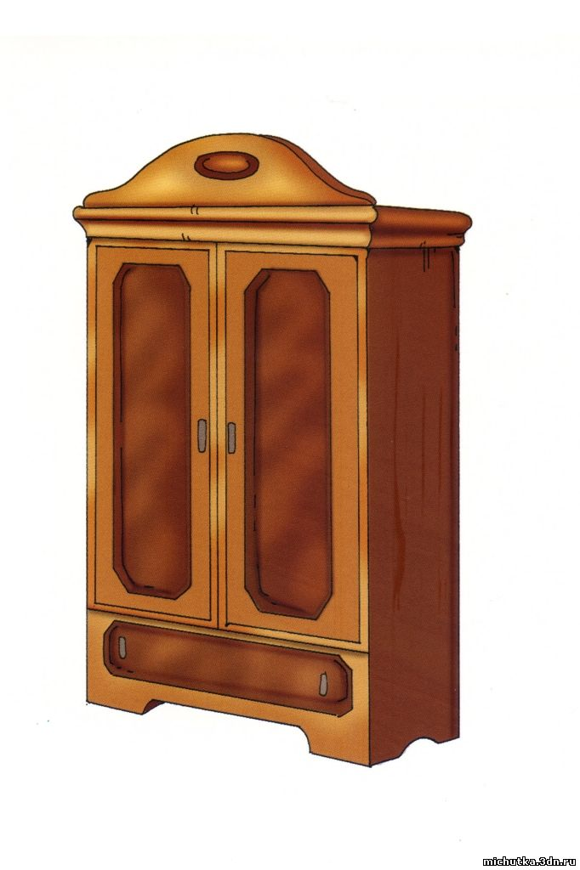
Здесь и вешалки, и полки, Словно в доме этажи. Брюки, кофточки, футболки – По порядку всё лежит.

Slide 6
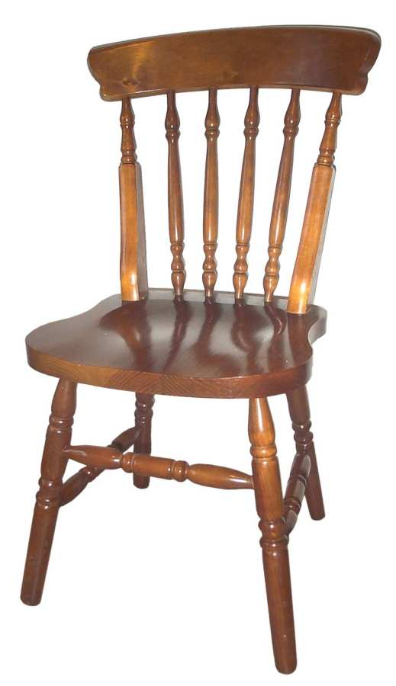
На четырёх ногах стою, Ходить я вовсе не могу. Когда устанешь ты гулять, Ты можешь сесть и отдыхать.

Slide 7
Четыре длинных ножки, крышка, А на крышке тарелка да ложка.

Slide 8
Спасибо за внимание.

